Slide 1
Nexus 3
Maven es un framework que permite, entre otras cosas, compilar, buildear y generar paquetes Java. Para esto ejecuta distintos plugins.
Una de las herramientas más útiles de maven, es la posibilidad de importar todas las dependencias (librerías) del proyecto y generar el classpath, agregando un par de líneas de configuración en el pom.
Estas librerias son obtenidas de un repositorio externo, sea “Maven Central”, o para Avaya “Nexus 3”. Nexus 3 existe para que Avaya tenga control sobre los componentes que se usan en sus proyectos.

Slide 2

Nexus 3 – Configuración en Forge
Para que un proyecto funcione compile con Nexus 3, en Bamboo, es necesario hacer lo siguiente:
Crear una “Automation Account”
Habilitar Nexus en Forge
Crear el repositorio en el Nexus de Forge
Para configurar lo anterior, hacer lo siguiente (ATENCIÓN: Para lo siguiente es necesario ser administrador del proyecto):
Desde el forge del Proyecto activar la pestaña de Nexus (Administration -> Edit Public Info).
Desde la pestaña Automation activar la cuenta Automation con acceso de escritura y lectura. Anotar el nombre y el password.
Desde la pestaña de Nexus crear los repositorios RELEASE y SNAPSHOT del proyecto. Esto debería generar el grupo de repositorios, llamado <nombre_del_proyecto>-maven

Slide 3
Nexus 3 – Configuración en Forge
Después es necesario solicitar acceso a los proyectos commons y components para poder importar librerías y dependencias que no están en el repositorio publico, como las propias de Avaya:
Desde el mail de Avaya enviar un mail a los administradores de estos proyectos (uno por proyecto) con un mensaje similar al de abajo.
Los administradores pueden cambiar con el tiempo, y puede que algunos no estén disponibles o ya no trabajen en ese proyecto por eso se recomienda consultar quienes son los responsables desde el forge del proyecto:
https://forge.avaya.com/projects/commons/
https://forge.avaya.com/projects/components/

Slide 4
Nexus 3 – Configuración en Forge
El texto del mail debería ser similar a este:
Hello. I work as an Avaya contractor and I was tasked with the development of a project for Avaya. I will need that the group <nombre-del-forge> receives permissions to the <commons/components> forge, so the project is able to retrieve the required dependencies (avaya pom, security libraries, among others). Thanks in advance.
Regards
El asunto del mail debería ser similar a este:
Permissions request for https://forge.avaya.com/projects/commons/ o Permissions request for https://forge.avaya.com/projects/components/

Slide 5
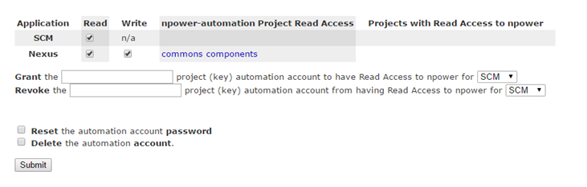
Nexus 3 – Configuración en Forge
Una vez dado el acceso, es posible verificarlo desde la pestaña Automation de Forge:

Slide 6
Nexus 3 – Configuración
Habilitados los permisos es necesario, agregar los repositories commons y components comop miembros del nuestro. Esto se hace desde la página de Nexus (ATENCIÓN: Es necesario ser administrador para hacerlo):
Ir a https://nexus-ott.forge.avaya.com/repository/your_project-maven-release/ o https://nexus-ott.forge.avaya.com/repository/your_project-maven-snapshot/
Loguearse con las credenciales globales de avaya (las del forge, jira, bamboo y el mail).
Seleccionar browser de componentes e ir a configuración:

Slide 7
Nexus 3 – Configuración
Seleccionar <your_project-maven>:
Mover los componentes mostrados (commons y components) de “Available” a “Members”. NOTA: Este procedimiento también se debe ahcer si se usan recursos de otro repositorio.

Slide 8
Nexus 3 – Configuración en PC local
Para poder correr maven desde la PC local es necesario configurar el settings de maven en nuestras PCs (ATENCION: Esto es independiente de los proyectos que se tengan asignados):
Creen un archivo settings-security.xml en su directorio .m2 (generalmente esta en <su _nombre_de_usuario>\.m2\) con el siguiente contenido:
<settingsSecurity>
<master>{encrypt-master-password-results}</master>
</settingsSecurity>
Para obtener el master password (lo eligen ustedes, esta asociado al maven de su maquina) encriptado, ejecuten lo siguiente desde la consola de comandos (maven tiene que estar instalado y configurado):
mvn --encrypt-master-password <master_password>
Reemplacen lo que obtengan por el comando, en el settings-security.xml.

Slide 9
Nexus 3 – Configuración en PC local
Acto seguido es necesario encriptar el password de su handle global (el de su mail, Jira, bamboo, forge):
Ejecuten el siguiente comando y guarden el resultado:
mvn --encrypt-password <global_password>
Este password encriptado se va a usar en el settings.xml, cada vez que indique encrypted-global-password o algo similar.
También va a ser necesario que obtengan los certificados de Nexus 3 y los instalen en el mismo Java que usa maven (pueden verlo con el comando –mvn version).
Ejecuten “–mvn versión” para saber el home del Java que usa maven.
Importen el certificado:
En Linux o usando cygwin(https://cygwin.com/install.html):
echo -n | openssl s_client -connect nexus-ott.forge.avaya.com:443 | sed -ne '/-BEGIN CERTIFICATE-/,/-END CERTIFICATE-/p' > /tmp/wildcard.forge.avaya.com.crt

Slide 10
Nexus 3 – Configuración en PC local
Desde la vpn pueden bajar el certificado de acá: https://nexus-ott.forge.avaya.com/
O de acá: nexus3.certificate
O usen el que esta acá:
Instalen el certificado, ejecutando ($JAVA_HOME corresponde al que usa Maven, pongan los paths completos entre comillas):
$JAVA_HOME/bin/keytool -import -trustcacerts -keystore $JAVA_HOME/jre/lib/security/cacerts -storepass changeit -noprompt -alias wildcard.forge.avaya.com -file /tmp/wildcard.forge.avaya.com.crt

Slide 11
Nexus 3 – Configuración Repositorio Público
Es posible usar el repositorio publico de Nexus 3 (ATENCIÓN: Este repositorio no tiene componentes de Avaya):
Agregar lo siguiente a su settings.xml, puede estar en el repositorio .m2 o en C:\maven\conf:
<mirrors>
<mirror>
<id>public-ott</id>
<name>Nexus Public Mirror</name>
<url>https://nexus-ott.forge.avaya.com/repository/public/ </url>
<mirrorOf>*</mirrorOf>
</mirror>
</mirrors>

Slide 12
Nexus 3 – Configuración Repositorio Público
<servers>
<server>
<id>public-ott</id>
<username>{your_global_handle}</username>
<password>{encrypt_password_results}</password>
</server>
</servers>
Setear en your_global_handle el handle global de avaya y en encrypted_password el password global que encriptaron antes.

Slide 13
Nexus 3 – Configuración Repositorio Proyecto
Para poder compilar el Proyecto desde su PC, o bajar librerias, tienen que agregar unas líneas al settings de maven (asegurense de que solo haya un mirror habilitado a la vez):
Agregar lo siguiente al settings.xml de Maven (asegurarse de que esten en los tags correspondientes). La ubicación puede ser en .m2 o en C:/Maven/conf:
<mirrors>
<mirror>
<id> your_project-maven </id>
<name>your_project-maven</name>
<url>https://nexus-ott.forge.avaya.com/repository/your_project-maven/ </url>
<mirrorOf>*</mirrorOf>
</mirror>
</mirrors>

Slide 14
Nexus 3 – Configuración Repositorio Proyecto
<servers>
<server>
<id> your_project-maven </id>
<username>{your_global_handle}</username>
<password>{encrypt_password_results}</password>
</server>
</servers>
El id de server y mirror tienen que coincidir. Es possible tener muchos servers habilitados. Las credenciales del server se pueden reemplazar por las credenciales automation (sin encriptar).

Slide 15
Nexus 3 – Configuración Para Bamboo
Para que el Proyecto en bamboo compile es necesario realizer lo siguiente:
Comiteen el settings.xml, a la altura del trunk (editenlo antes):
Eliminar del pom lo que este bajo los tags repositories.
Configurar bamboo acorde al tip de Bamboo (ultima revision).

Slide 16
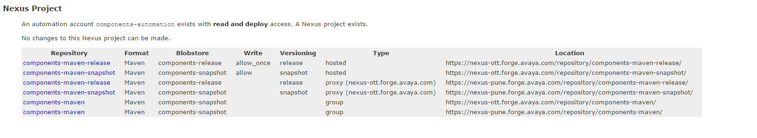
Nexus 3 – Deployar Artefactos
Es posible deployar artefactos en el repositorio (Instalarlos para que sean consumidos por otros proyectos:
Primero asegúrense que los repositorios de Nexus tiene permisos de escritura, en la pestaña de Nexus del Forge:

Slide 17
Nexus 3 – Deployar Artefactos
Agreguen esto al POM (el del trunk):
<distributionManagement>
<repository>
<id>myproject-maven-release</id>
<name>Myproject Private Maven Release Repository</name>
<url>https://nexus_server/repository/myproject-maven-release/</url>
</repository>
<snapshotRepository>
<id> myproject-maven-snapshot </id>
<name>Myproject Private Maven Snapshot Repository</name>
<url>https://nexus_server/repository/myproject-maven-snapshot/</url>
</snapshotRepository>
</distributionManagement>

Slide 18
Nexus 3 – Deployar Artefactos
Agreguen esto los settings.xml (el local y el remoto, comiteado):
En el local (reemplacen los campos que corresponden):
<servers>
<server>
<id>myproject-maven-release</id>
<username>your_handle</username>
<password>your_encrypted_pass</username>
</server>
<server>
<id>myproject-maven-snapshot</id>
<username>your_handle</username>
<password>your_encrypted_pass</username>
</server>
</servers>

Slide 19
Nexus 3 – Deployar Artefactos
En el remoto (reemplacen los campos que corresponden, no automation passsword):
<servers>
<server>
<id>myproject-maven-release</id>
<username>project_automation_account</username>
<password>${automationpassword}</username>
</server>
<server>
<id>myproject-maven-snapshot</id>
<username>project_automation_account</username>
<password>${automationpassword}</username>
</server>
</servers>

Slide 20
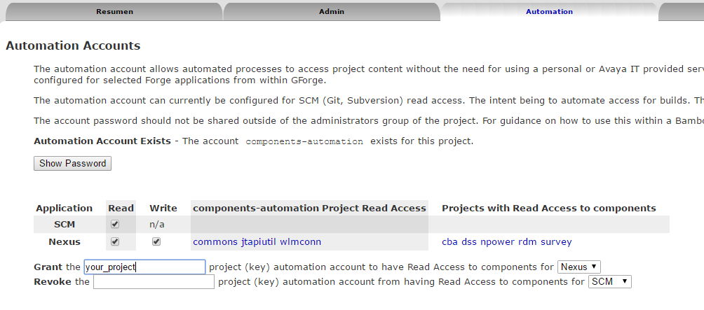
Nexus 3 – Dar Acceso a Otros Proyectos
Desde la pestaña Automation del Forge es posible darle acceso de lectura a otros proyectos de forge. Para eso es necesario ser administrador del proyecto y conocer el forge id del proyecto al que se le quiere dar acceso.

Slide 21
Nexus 3 – Importar Artefactos a un Repositorio
Para deployar un artefacto, es necesario tener el jar, el pom y ejecutar el siguiente comando (reemplazar los campos por los que corresponda):
mvn deploy:deploy-file -Durl=https://nexus-ott.forge.avaya.com/repository/ nextelmexico -maven-release/ -DrepositoryId=nextelmexico-maven-reléase(el del settings) -DgroupId=com.avaya.ept.cec.security -DartifactId=cec015-password -Dversion=0.0.1.43 -Dpackaging=jar -DgeneratePom=true -Dfile=<tu_archivo>
Puede que el comando de arriba no funcione si el artefacto tiene dependencias.

